Slide 1
CPU'ların komut ve veri belleklerine göre gruplanması
Von Neumann Mimarisi:
  Komutlar ve veriler aynı bellekte yer alır.
Harvard Mimarisi:
  Komutlar ve veriler farklı belleklerde yer alırlar.
  Adres ve veri yolları farklıdır, böylece aynı anda komut ve operand erişimi yapılabilir.

Slide 2
Von Neumann ve Harvard Mimarisi
Von Neumann mimarisinde, işlemcinin doğası gereği ya komutlarla ya da verilerle uğraşılmaktadır. Çünkü ikisi de aynı belleği paylaşmaktadır. İkisinin de aynı anda bellekten getirilerek işlenmesi durumu söz konusu değildir.
Harvard mimarisini kullanan bir bilgisayarda ise komut ve veriler ayrı tutulduğu için, işlemci aynı esnada hem komutları değerlendirip hem verileri işleyebilir. Bir önbelleğe de gerek yoktur. Bu Harvard mimarisine bir avantaj sağlasa da Von Neumann mimarisinde komutlar verilerle birlikte tutulduğundan, program kendi kendine değişim gösterebilir. Harvard mimarisinde komutlar ile veriler arasında bir kanal yoktur bu yüzden kodların içine veri gömülmüş programlar çalıştırılırken veya kendi kendine değişim gösterebilecek programlar için Von Neumann mimarisi temel alınır.
Bellek adresleri açısından Harvard mimarisi iki ayrı adres kullandığından; boş komut adresi boş veri adresinden de farklı olacaktır. Von Neumann mimarisinde ise ikisi de aynı adresi paylaşır.

Slide 3
Harvard Mimarisi | Von Neumann Mimarisi
Harvard mimarisi, talimatlar ve veriler için fiziksel olarak ayrı yollara sahiptir. | Von Neumann mimarisi, talimatlar ve veriler için aynı fiziksel yolları kullanır.
Verileri hafızadan okumak ve hafızaya yazmak için özel bir veri yolu ve adres setine sahipken, talimatları almak (fetching instructions) için başka bir veri yolu ve adres setine sahiptir. | Bellek okuma/yazma ve talimatları getirme işlemleri için aynı veri yolu ve adres yolu setine sahiptir.
Harvard mimarisi altında CPU aynı anda hem bir talimatı okuyabilir hem de bir veri belleği erişimi gerçekleştirebilir. | Saf Von Neumann mimarisi altında CPU, ya bir talimatı okuyabilir ya da bellekten veri okuyabilir/yazabilir. Talimatlar ve veriler aynı veri yolu sistemini kullandığından ikisi de aynı anda gerçekleşemez.
Harvard mimarisi makinesinin farklı kod ve veri adres alanları vardır. Talimat adresi sıfır ile veri adresi sıfır aynı değildir. | Von Neumann mimarisi aynı veri adresine ve talimat adresine sahiptir.

Slide 4
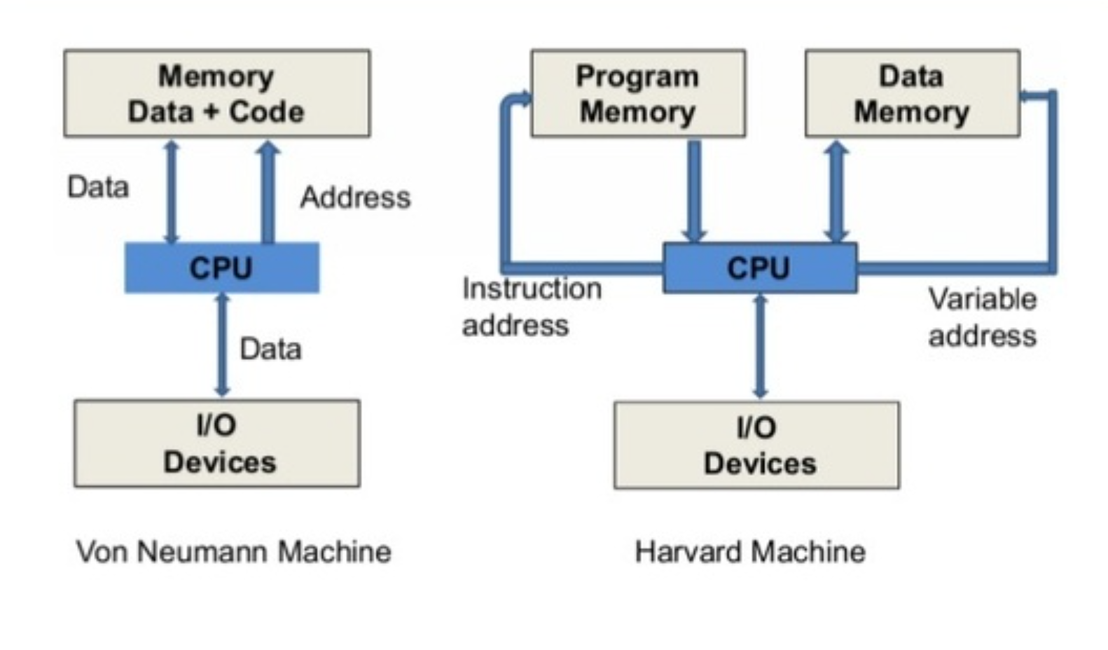

Slide 5
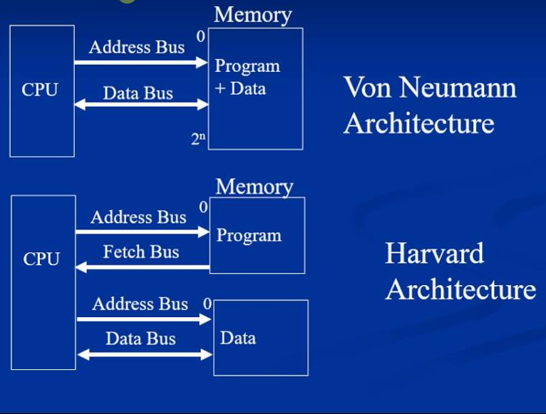

Slide 6
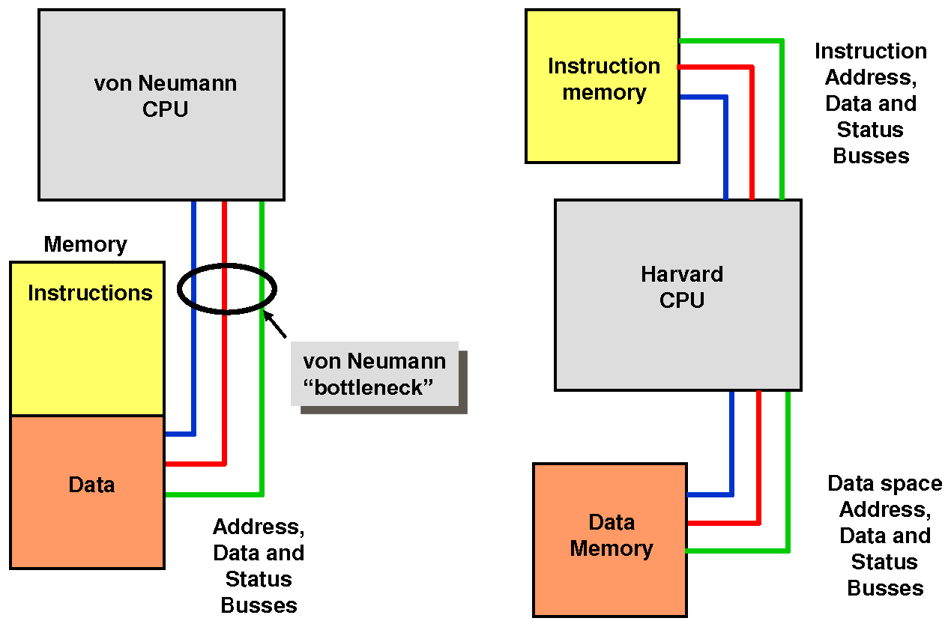

Slide 7
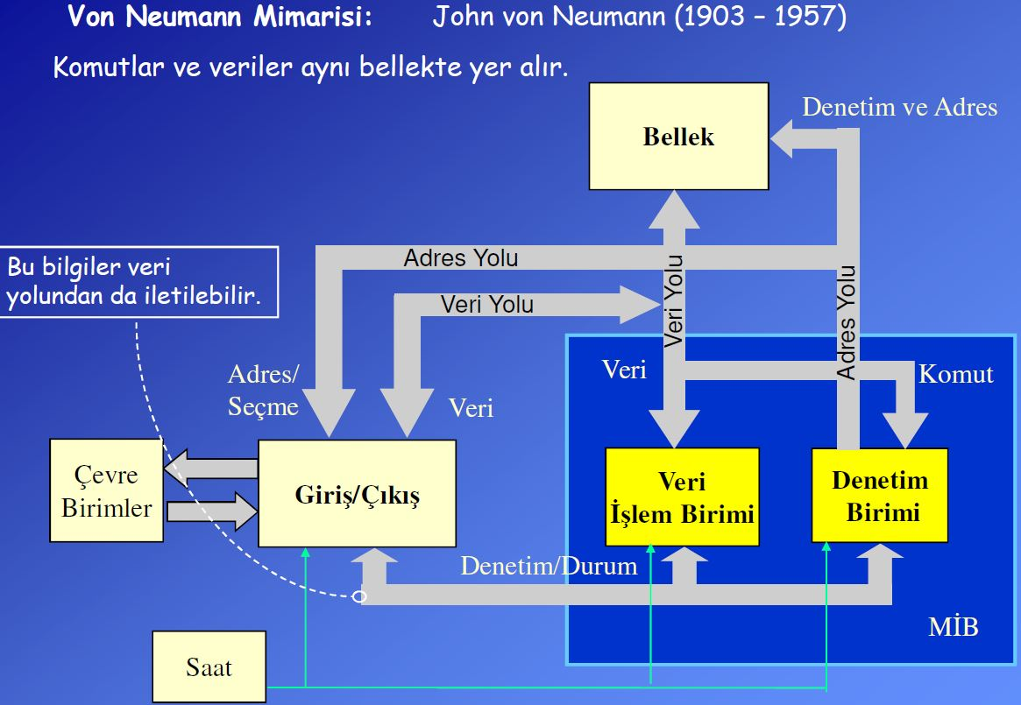

Slide 8
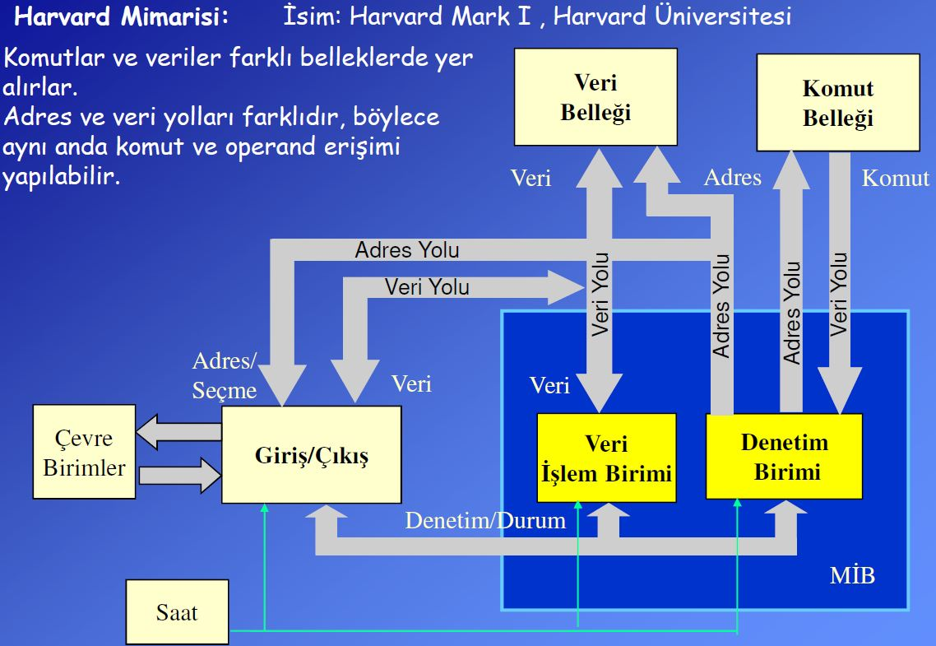

Slide 9
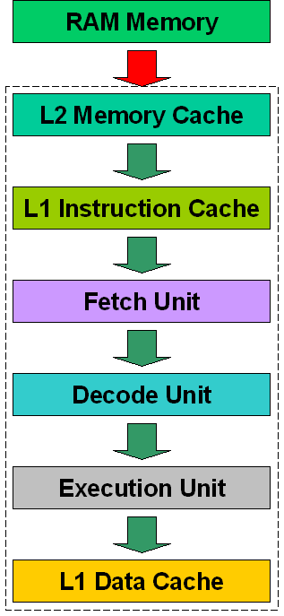
Değiştirilmiş Harvard Mimarisi
Harvard mimarisinin, günümüz bilgisayarlarında tam anlamıyla kullanıldığı söylenemez. Yine de Von Neumann mimarisi ve Harvard mimarisinden ortak özellikler günümüz teknolojisinde kullanılmaktadır. Değiştirilmiş Harvard mimarisi, Harvard mimarisindeki veri/komut bağlantısının eksikliğini gidermek amacıyla yapılan tasarımsal düzenlemelere verilen isimdir. İşlemci halen veri ve komut erişimine sahip olsa da aralarında bağlantılar mevcuttur.
Değiştirilmiş bir Harvard mimarisi makinesi, Harvard mimarisine çok benzeyen bir makinedir, ancak CPU'nun aynı anda iki (veya daha fazla) bellek yoluna erişmesine izin verirken, talimat ve veriler arasındaki katı ayrımı gevşetir.
Bu düzenlemelerden en önemlisi aynı bellek adresi tarafından desteklenen iki ayrı önbellek kullanmasıdır. Biri komutları (instruction cache), diğeri ise verileri (data cache) tutar. Önbellekte işlem yapılırken Harvard mimarisinin, asıl bellekte işlem yapılırken Von Neumann mimarisinin uygulandığını söyleyebiliriz. Ayrıca komutları, okunabilir verilermiş gibi göstermek de değiştirilmiş Harvard mimarisine örnek gösterilebilir. Bu değişiklik, günümüzde kullanılan ARM mimarisi, Power ISA ve x86 gibi modern işlemcilerde yaygındır.

Slide 10
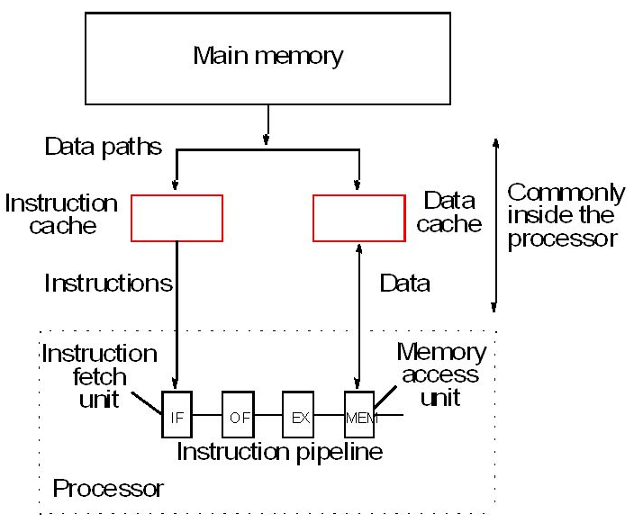
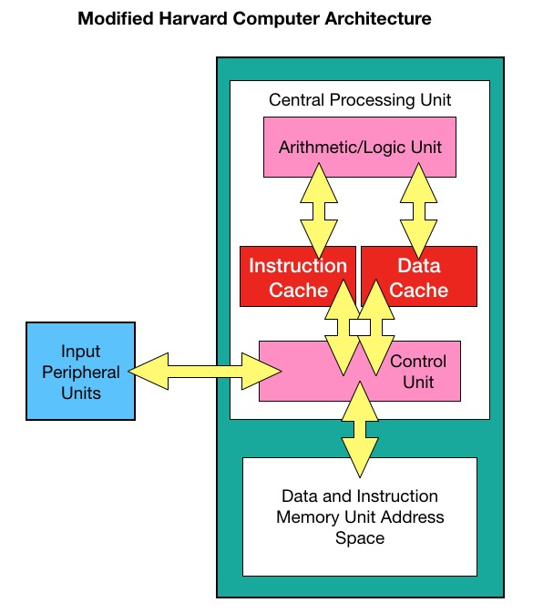

Slide 11
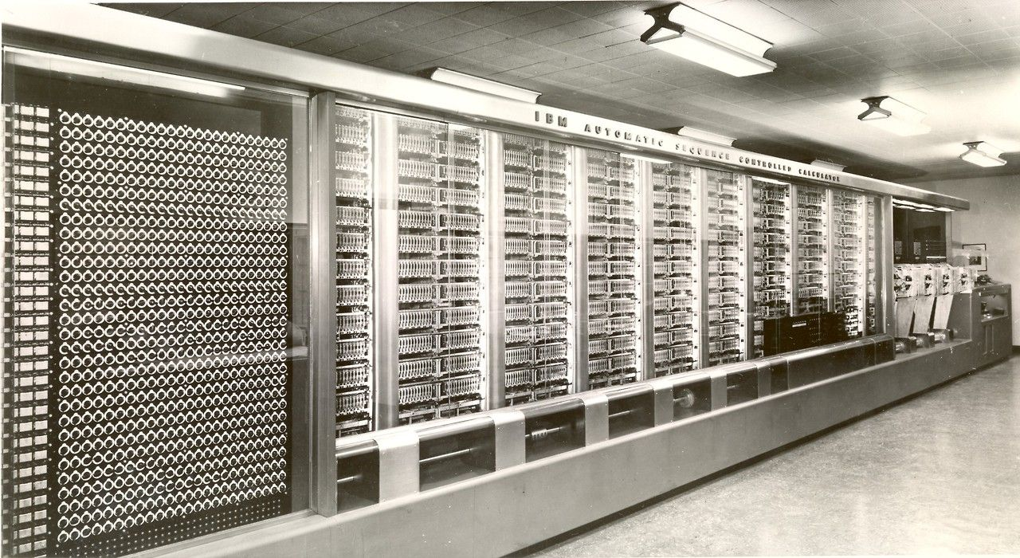
Harvard Mark I - 1944
Harvard Mark I (Automatic Sequence Controlled Calculator (ASCC)), Harvard Üniversitesi'nde geliştirilmiş ve II. Dünya Savaşı'nın sonlarına doğru kullanılmış bir elektromekanik bilgisayardır. Mark I; anahtarlar, röleler, dönen şaftlar ve kavramalardan yapılmıştır. 765.000 elektromekanik bileşen ve yüzlerce mil tel içerir. Merkezi İşlem Birimi'nde kullanılan yeni mimariye ismini vermiştir. MİB (CPU), veri ve komutları birbirinden farklı kanallarla işler. Harvard Mimarisi ismini buradan almıştır.

Slide 12
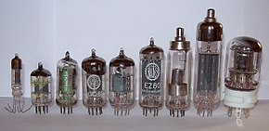
ENIAC -1945
ENIAC (Electronic Numerical Integrator And Computer), elektrikle çalışan ve elektronik veri işleme kapasitesine sahip ilk bilgisayar.
II. Dünya Savaşı esnasında Amerikalı bilim insanları tarafından inşa edilen ENIAC ilk çıkan bilgisayardı.
ENIAC, yaklaşık 167 m² bir alana sığıyordu ve ağırlığı 30 tondu.
Bu ilk bilgisayarın siparişi, 1941 yılında ABD’nin II. Dünya Savaşı'na katılmasıyla birlikte ordu tarafından gizli olarak daha az isabet hatalı uzun menzilli top ve füzelerin hesaplamalarında kullanılması amaçlanıyordu.
Bilim insanları John Mauchly ve Presper Eckert tarafından yaklaşık 4 yılda imal edildi. ENIAC ilk deneme çalışmasına 1945 yılında başladı.
18,000 Vakum tüpü (elektron tüpü) içeriyordu.
Turing-complete bir sistemdi.

Slide 13


Slide 14
EDVAC
EDVAC (Electronic Discrete Variable Automatic Computer) (Elektronik Ayrık Değişken Otomatik Bilgisayar) en eski elektronik bilgisayarlardan biridir. Bir önceki ENIAC'ın aksine, ondalıktan ziyade ikiliydi ve depolanmış bir program bilgisayarı olarak tasarlandı. EDVAC ile ilgili İlk Rapor Taslağı 1945 yılında John von Neumann tarafından yazılmış 101 sayfalık tamamlanmamış bir belgedir.
Von Neumann mimarisi olarak bilinen depolanmış program konseptini kullanan bir bilgisayarın mantıksal tasarımının ilk yayınlanmış açıklamasını içerir.
EDVAC, Von Neumann’ın raporunun ilk taslağı esas alınarak yapılmıştır. Yaklaşık 6000 vakum tüpü içerir. EDVAC 1949 yılında balistik araştırma laboratuarına teslim edilmiştir.

Slide 15
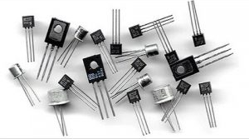
Transistör
1947 yılında Bell laboratuarlarında Transistör adında minik bir elektronik devre elemanın icadı yüzyılın en iyi icadı sayılabilir. Çünkü, teknoloji alanında yaşanan ivmede bu elektronik devre elemanın önemi çok büyüktür. Transistör adındaki bu elektronik devre elemanın mucitleri; John Bardeen ve Walter Brattain’dir.
Transistör yarı iletken bir elektronik devre elamanıdır. Transistörün keşfi ile teknoloji dünyasında adeta bir çığır aşılmış ve vakum tüplerinin yerini alabilen bir eleman ortaya çıkmıştır. 2. Dünya Savaşında daha hızlı bilgisayarlar ihtiyaç duyulması bu alanda yapılan çalışmaları hızlandırmıştır.

Slide 16
Transistör, elektronik devrelerde dolaşan küçük devre akımlarını yükseltip alçaltabilen ve gerilimleri kontrol edebilen yarı iletken bir devre elemanıdır. Kablolardaki, devre yollarındaki elektronları kontrol edebilen transistörler, bu sayede elektriği de kontrol eden cihazlar olarak tanınır. Aynı zamanda, devrede anahtarlama görevini de yerine getirebilirler.
Transistör, sadece akımı iletmekle kalmaz, aynı zamanda devre kartından geçen gücü yükseltip azaltmaya olanak sağlar. Transistörlerin devre kartında genellikle 3 bacağı bulunur. Bu bacaklardan birisine uygulanan akım ile diğer bacaklar arasındaki elektrik akımı, hassas bir şekilde kontrol edilebilir.

Slide 17
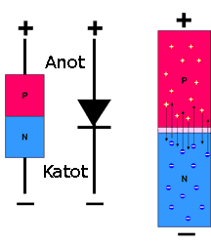
Yarı-iletken maddeler, normalde yalıtkan olmalarına karşın elektrik gerilimi gibi dış etkilere maruz kaldıklarında iletken olarak davranırlar.
DİYOT
En basit yarı-iletken devre elemanı olan ve akımın yalnızca tek bir yönde akmasını sağlayan devre elemanıdır.
Bir diyot, iki farklı şekilde kutuplanabilir.
Yanda da görüldüğü gibi diyotun anot ucuna pozitif, katot ucuna da negatif bir gerilim uygulanması durumuna ileri kutuplama ismi verilir. İleri kutuplanmış bir diyotun anot ucundan katot ucuna akım geçişi olur. Gerilimlerin yerleri tam tersine çevrildiğinde ise diyot ters kutuplama durumundadır. Bu durumda diyot üzerinden akım geçmez.

Slide 18
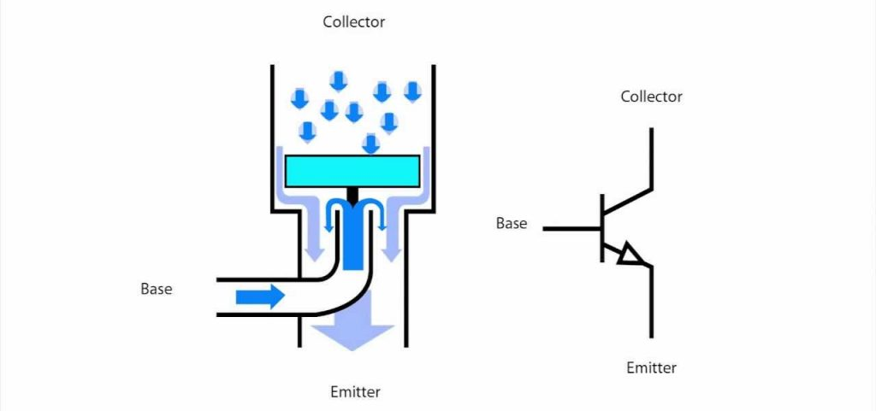
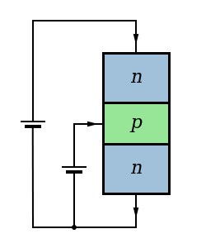
Transistörler, iki adet diyotun anot uçlarından birleştirilmesi ile oluşurlar.
Transistörün elektrik akımını kontrol etmesini, tıpkı suyu kontrol eden bir vana gibi düşünebiliriz. Çalışması için base bacağına akım uygulamak gereklidir. NPN transistörler, açık konuma getirilmeleri için pozitif baz akımına ihtiyaç duyarlar.

Slide 19
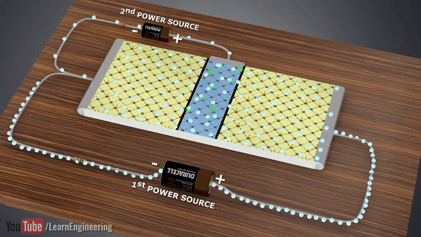
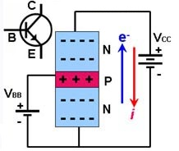
Bu şekildeki yarı-iletken maddelerden oluşturulan yapıya bipolar junction transistor (çift birleşim yüzeyli transistör) ya da kısaca BJT denir. BJT’lerin NPN ve PNP olmak üzere 2 çeşidi vardır.

Slide 20
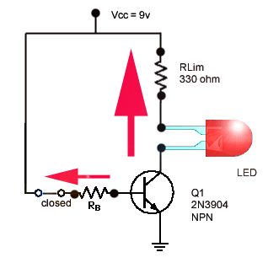
Transistörler ayrıca anahtar olarak da çalışabilir. Temelde tüm bilgisayar çipleri bu şekilde çalışır. Örneğin, bir mikroçip, her biri ayrı ayrı açılıp kapatılabilen milyarlarca transistör içerebilir.
Her transistör iki farklı durumda olabileceğinden, 0 ve 1 olmak üzere iki farklı sayı saklayabilir. Bu sıfır ve birler bilgisayarın dilini Binary (ikili) sistemini oluştururlar. Transistörler ile lojik kapıları oluşturmakta mümkün olup bu da Merkezi İşlem Birimi (Central Processing Unit (CPU)’nun temel hesaplama işlevlerini gerçekleştirebilmesini sağlamaktadır.

Slide 21
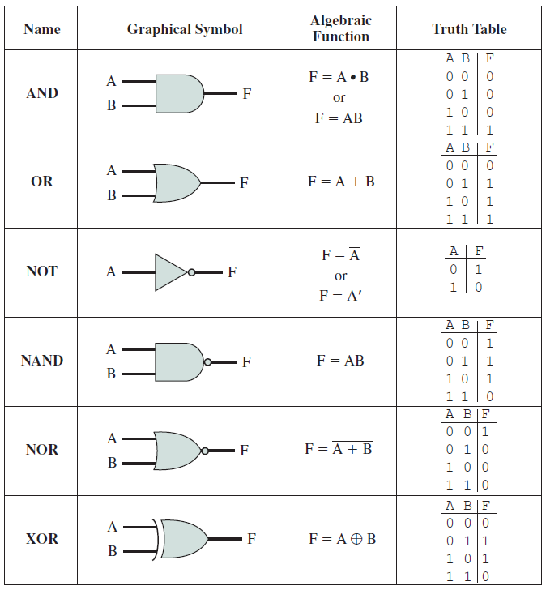
Sayısal Mantık Devreleri
Kapı (Geçit) devreleri: Kapılar AND, OR, XOR gibi kapı devreleridir. Transistörler kullanılarak oluşturulurlar. Yandaki tabloda temel kapılar ve doğruluk tabloları verilmiştir.

Slide 22
Transistör kullanan ilk bilgisayar Manchester Üniversitesi Transistör Bilgisayarıdır (Transistor Computer). Transistör Bilgisayarı, 92 noktalı kontak transistörleri ve 550 diyottan oluşan bir prototip olarak inşa edildi ve 1953'te tamamen faaliyete geçmiştir. Devrenin çoğunluğu transistör kullansa da, bu cihaz tamamen transistörlü bir bilgisayar olarak kabul edilmedi, çünkü vakum tüpleri hala saat üreteci olarak kullanılmıştır.
TRADIC (for TRAnsistor DIgital Computer or TRansistorized Airborne DIgital Computer), 1954'te tamamlanan ABD'deki ilk transistörlü bilgisayardı. Yine vakum tüpleri saat üreteci olarak kullanılmıştır.
Harwell CADET ise, dünyadaki ilk tam transistörlü bilgisayar olduğu düşünülmektedir. CADET 1955 yılında tamamlanmıştır.

Slide 23
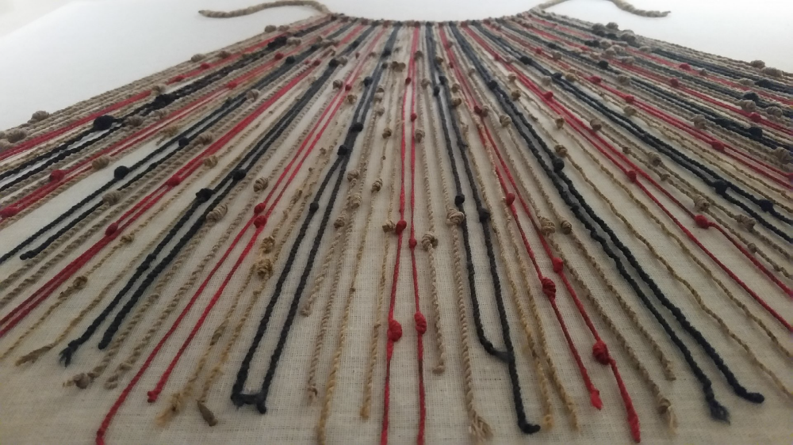
Bilgiyi Saklama ve İşlem Yapma Açısından Tarihsel Gelişim
M.Ö. 5000'li yıllarda aritmetik işlemlerin temeli olan 'toplama' işleminin günlük hayatta kullanılmaya başlandığı ve insanoğlunun hesaplama yapmak, sayıları göstermek için parmaklarını kullandığı bilinmektedir.
M.Ö. 2000’li yılların ortalarına gelindiğinde hesaplama için iplik, düğüm, taşlardan oluşan sistemler kullanılmaya başlanmıştır. İnkalara ait, pamuk ipten yapılmış ve khipu olarak bilinen kayıt sistemi. Devlet yönetimi, veri depolama, vergi kayıtları gibi amaçlarla kullanılmıştır. Çin, Tibet, Japonlar tarafından da kullanılmıştır.

Slide 24
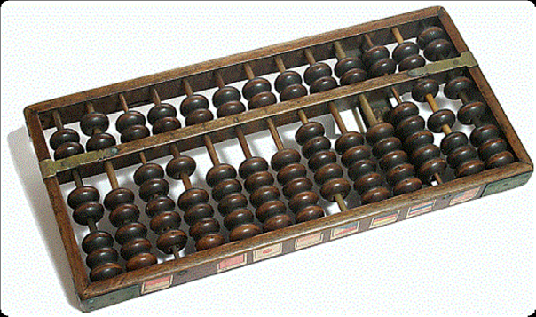
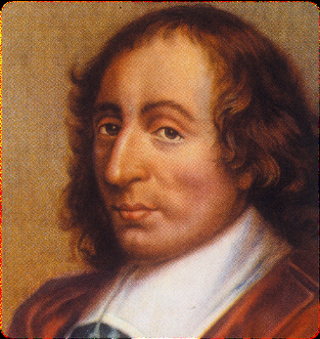
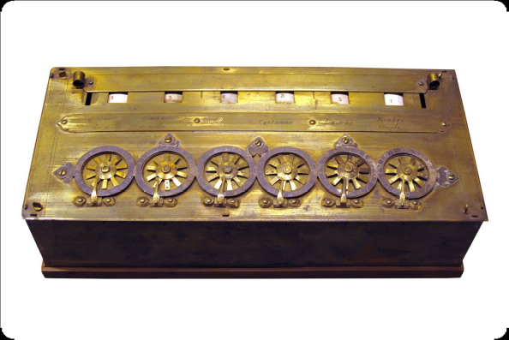
Sayısal teknikler üzerinde çalışan ve yeni araçlar geliştiren Çinliler, M.Ö. 1100’de hesaplama aygıtlarının atası olan 'Suan-Pan‘ isimli abaküsü geliştirmişlerdir. M.Ö. 444 yılında abaküsün hesaplamada yardımcı araç olarak kullanıldığına Heredot tarafından değinilmektedir. Abaküs, hareketli parçalara sahip olduğu bilinen ilk hesap makinesidir.
Bugün kullandığımız matematiksel işlemlerin yapılmasına yardımcı ilk mekanik hesaplayıcı Blaise Pascal tarafından 1641’de geliştirildi. 'Pascaline' adı verilen makine, toplama çıkarma işlemleri yapabiliyordu. Pahalı olması nedeni ile seri üretimi yapılamamıştır. Yaptığı çalışmaların teknolojiye katkılarından dolayı geçmişte yaygın kullanılan programlama dillerinden birine Pascal ismi verilmiştir.

Slide 25
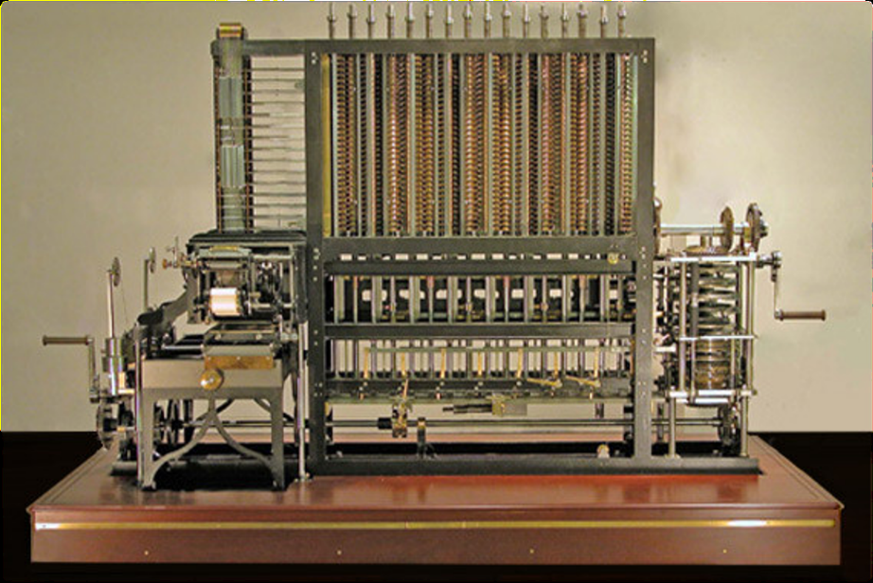
Pascal‘ın makinesi 1671 yılında G.W. Leibniz tarafından geliştirilerek, çarpma, bölme ve karekök alma işlemlerini yapabilecek hale getirildi.
Teknolojik gelişmelerle birlikte, Charles Babbage tarafından 1820 yılında 'Fark makinesi', 1832 yılında ise 'Analitik makinesi’ni geliştirildi. Fark makinesi trigonometrik ve logaritmik tabloları hazırlamak; analitik makine ise hesaplamaları otomatik olarak gerçekleştirmek amacıyla kullanılıyordu. Babbage tarafından geliştirilen bu mekanik makineler günümüz bilgisayarlarının temelini oluşturmaktadır.

Slide 26
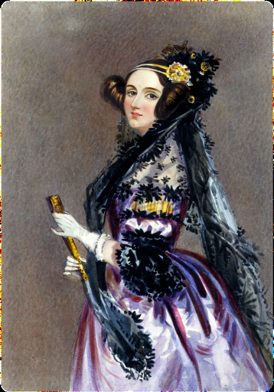
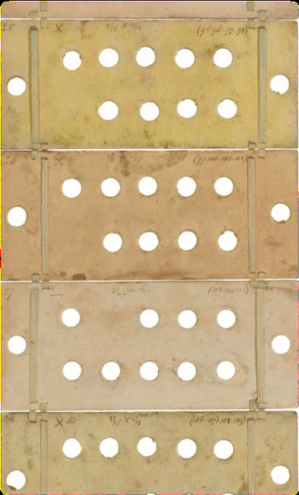
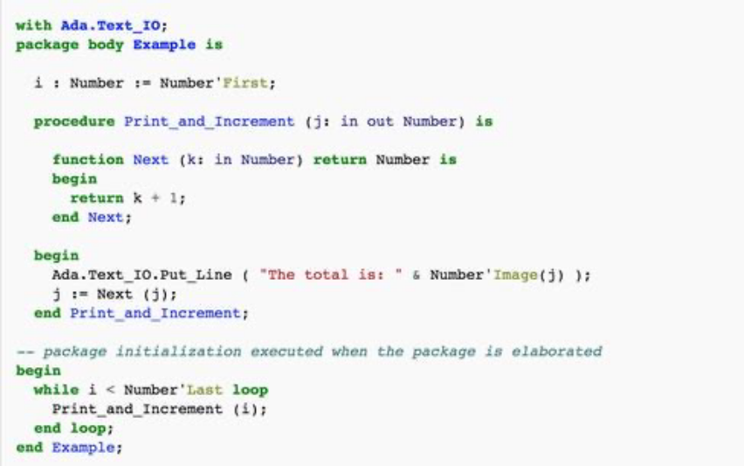
İLK PROGRAMCI: ADA LOVELACE
Kontes Ada Lovalance ( 1815-1852), analitik makinada delikli kartların kullanımı konusunda çalışmalar yaptı (veriyi kodlama).
Delikli Kartlar, üzerindeki belirli noktalara açılan (veya açılmayan) delikler sayesinde sayısal bilgi taşıyabilen karton parçalarıydı.
Babbage’ın makinesi üzerinde geliştirdiği programlarla kendi adı ile anılacak olan programlama dilinin temellerini atmıştır (ADA programming language).

Slide 27
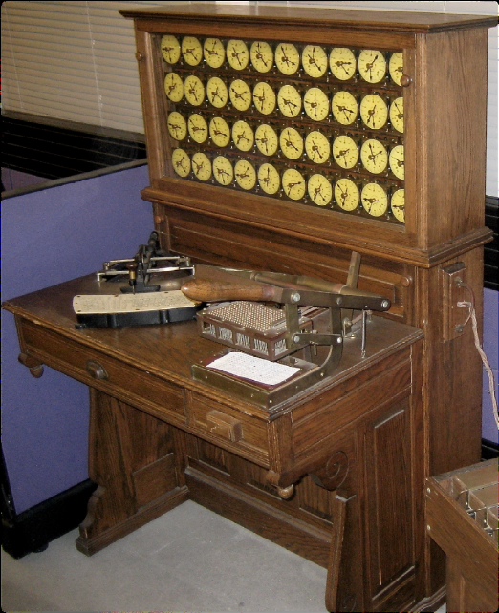
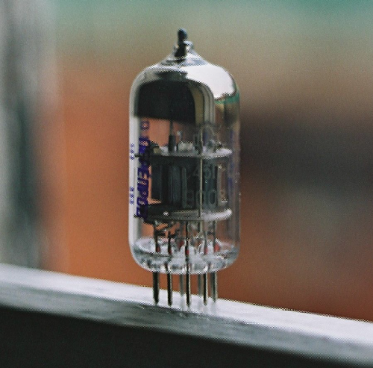
Bilgisayar endüstrisinin gelişmesini sağlayan olay, 1890 yılında Amerika nüfus sayımında kullanılan Herman Hollerith’in delikli kart makinesiydi. Bu cihaz, kartları delerek bilgi işleyebiliyor ve delikli kartları yeniden okuyup yorumlayabiliyordu.
J.A. Fleming'in 1904 yılında icat ettiği elektron tüpünü (vakum tüpü)(diyot) icat etti. (Elektron tüpü uçların gerilim uygulanan elektrotlar arasındaki elektrik akışını kontrol eden cihazdır.)

Slide 28
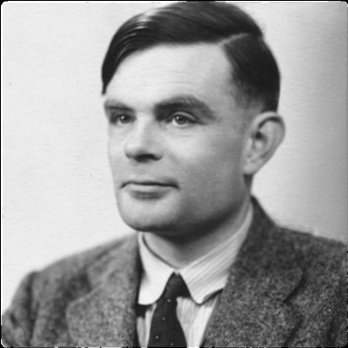
TURİNG’DEN GELECEĞE…
İngiliz matematikçi Alan Turing soyut makine algoritması uygulamalarında kullanılan 'Turing Makinesi’ni geliştirdi. Turing makinesinin işleme biçimi günümüz bilgisayarlarının temelini oluşturdu.

Slide 29
Tarihsel Gelişim
1936, Alan Turing bilgisayar bilimlerinin başlangıcı kabul edilen "On Computable Numbers, with an Application to the Entscheidungsproblem" isimli makalesini yayınladı ve Turing Makinesi kavramını ortaya attı.
1941, Konrad Zuse'nin tasarladığı Z3 isimli ilk programlanabilir elektro-mekanik bilgisayar Almanya'da tamamlandı.
1942, Atanasoff–Berry isimli ilk elektronik ancak programlanamayan (tek amaçlı) bilgisayar tamamlandı.
1944, Colossus bilgisayarı hem elektronik hem kısmen programlanabilir olarak İngiltere'de kullanılmaya başlandı ancak 1970'e kadar dünyaya duyurulmadı.
1944, Harvard Mark I isimli hem programlanabilir hem elektro-mekanik bilgisayar ABD'de tamamlandı.
1945, ENIAC isimli ilk hem programlanabilir hem elektronik bilgisayar ABD'de tamamlandı.
1945, John von Neumann kendi ismiyle anılan Neumann mimarisini yayınladı.
1947, Transistör icat edildi.
1949, Assembly programlama dili yayınladı.
1950, Alan Turing yapay zeka alanının başlangıcı kabul edilen makalesini Mind dergisinde yayınladı ve Turing Testi kavramını ortaya attı.

Slide 30
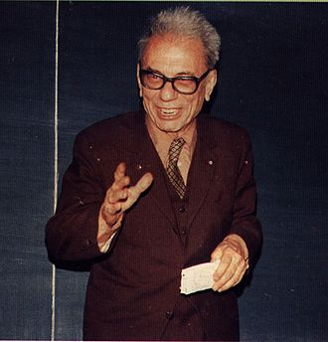
Ord. Prof. Dr. Cahit Arf
Cahit Arf (1910, Selânik - 1997, İstanbul),
dünyaca ünlü Türk matematikçi ve bilim insanı,
eski TÜBİTAK Bilim Kolu başkanıdır.
Cisimlerin kuadratik formlarının sınıflandırılımasında ortaya çıkan ve kendi adıyla anılan “Arf Sabiti“, “Arf Halkaları” ve “Arf Kapanışları” gibi terimleri bularak, matematik ve bilim dünyasına önemli katkılarda bulunmuştur. Alman matematikçi Helmut Hesse ile birlikte, Hesse-Arf Kuramı’nı geliştirdi.
1990 yılında Cahit Arf'ın onuruna Sayılar Teorisi üzerine uluslararası bir sempozyum düzenlenmiştir. İleri düzeyde araştırmalar yaptığı Halkalar ve Geometri üzerine ilk konferanslar da 1984'te İstanbul'da yapılmıştır. 2009 yılından itibaren 10 Türk lirası üzerinde Arf'ın sureti yer almaktadır.

Slide 31
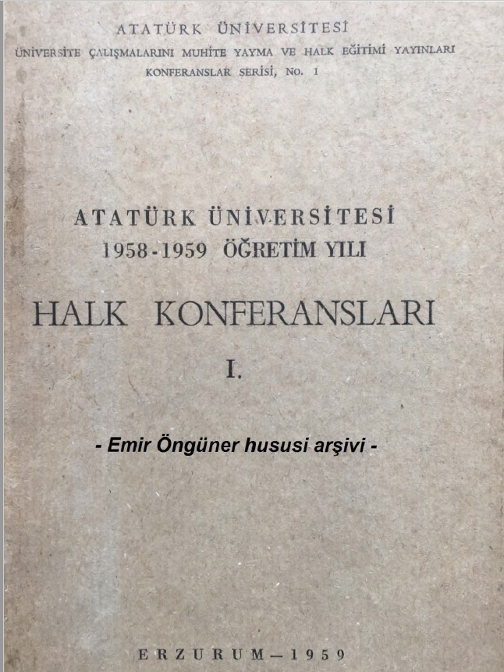

Slide 32
